Slide 1
È POSSIBILE
LA PRESA IN CARICO DEL CRONICO
IN LOMBARDIA SENZA UN COINVOLGIMENTO
DELLE RSA?

Slide 2
Cronici e sostenibilità SSR
L’aspettativa di vita è aumentata
il 70% dei 24 miliardi di euro che costa all’anno la salute in Lombardia è destinato ai 3 milioni di lombardi con una o più malattie croniche
i cronici anziani lombardi over 75 di livello 1 e 2 sono circa 1.300.000
Per garantire la sostenibilità del SSR è necessario modificare il sistema di offerta e governare la domanda di servizi espressa dai cronici, concentrandosi prioritariamente sugli iper-consumatori (circa 550.000).
Quali sono gli interventi prioritari?
Notes:
Basato su open data regione Lombardia: dataset popolazione cronica 2017 (sottoinsieme dato da>65 anni frequent user super e elevato di livello 1 e 2)

Slide 3
Modificare l’ingaggio dell’assistito cronico
Il cronico va MONITORATO
Lo scompenso va PREVENUTO
L’INGAGGIO dell’assistito con il proprio MEDICO di fiducia OGGI è:
Quando sono MALATO vado dal dottore
Se non monitorato, il CRONICO va dal dottore quando si SCOMPENSA e arriva dritto in OSPEDALE.

Slide 4
COME AVVERRA’ IL MONITORAGGIO ATTRAVERSO LA PRESA IN CARICO (PIC) ?
Per ogni patologia cronica viene elaborato un PERCORSO DIAGNOTICO TERAPEUTICO ASSISTENZIALE (PDTA) (programma periodico di esami e visite per evitare lo scompenso)
I protocolli vengono gestiti da un sistema digitale (in Lombardia SGDT) e attualizzati per ogni assistito dal MMG.
L’assistito o il care giver riceve il messaggio di invito ad eseguire l’esame o la visita con già l’indicazione del luogo più prossimo in cui eseguirla con l’indicazione di come accettare o posticipare l’appuntamento

Slide 5
Il PNRR MISSIONE 6
I 15,63 miliardi di euro PNRR sono stati spesi:
per il 40% in edilizia sanitaria (CdC, OdC ecc.)
per il 60% in digitalizzazione del sistema
Con questi interventi il legislatore del 2022 ha previsto di creare la RETE di PROSSIMITA’per evitare efficacemente lo scompenso nel paziente cronico e il suo accesso in ospedale

Slide 6
L’edilizia sanitaria in Lombardia sta rispettando sostanzialmente quanto programmato
La digitalizzazione presenta diverse criticità, tuttavia compatibili con la complessità di un sistema che potenzialmente dovrebbe gestire il quotidiano di almeno 3 milioni di individui . . .
Ma allora quali sono i nodi critici e come affrontrali?

Slide 7
1) RECLUTAMENTO DEL PERSONALE E FINANZIAMENTO
La stima del fabbisogno secondo la ricetta AGENAS (DM 77 – DGR 7592/2022) prevede A REGIME + 12.650 unità di personale
è come se in Lombardia si dovessero creare 3 ASST in più oltre alle 27 attuali (+10%)
in ogni caso, gli sforzi per l’arruolamento di MMG, medici specialisti e infermieri stanno risultando spesso difficoltosi
CAPITOLO | ATTUALE | AGENAS IN LOMBARDIA | + PERSONALE
DISTRETTI | 0 | 100 | 500 DIR CAPOSALA AMMINISTR
CASA DI COMUNITA’ HUB | 0 | 200 | 1800 M E INF AS OSS AM
CASA DI COMUNITA’ SPOKE | 0 | 500 | 1000 INF E AMMIN
INFERMIERE DI FAMIGLIA | 0 |  | 3500 INF
UNITA’ CONTINUITA’ ASSISTENZIALE | 0 | 100 | 200 (1M+1INF)
COT | 0 | 100 | 700 INF AS
OSPEDALE DI COMUNITA’ | 0 | 200 | 3400 MED INF OSS
116117 | 0 | 10 | 300 INF AMMINISTR
CONSULTORI | 250 | 500 | 1250
DIPARTIMENTO DI PREVENZIONE
TELEMEDICINA
Dove trovare il personale?
Come finanziare l’aumento?

Slide 8
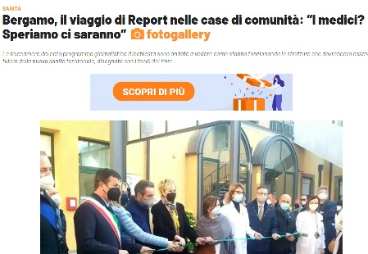
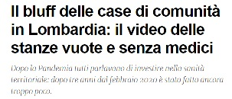

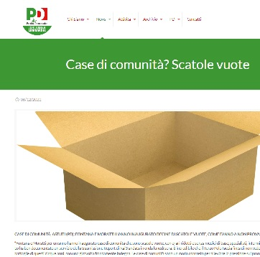
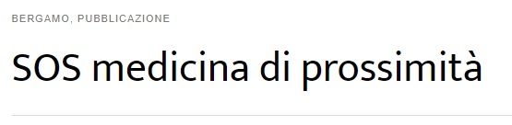
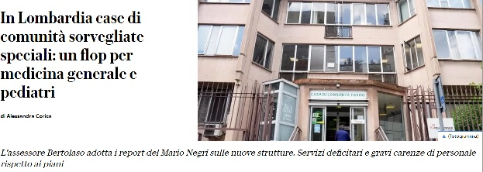
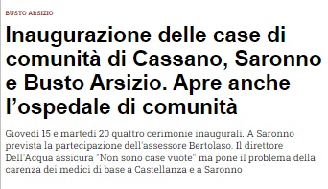
CDC ODC COT scatole vuote

Slide 9
2) ORGANIZZAZIONE CDC – SPECIFICITA’ TERRITORIALI
L’organizzazione sanitaria studiata per le zone urbane difficilmente può essere replicata in montagna, campagna e zone scarsamente popolate
Nella programmazione dobbiamo renderci conto che:
  i 2/3 dei lombardi abitano in 1/3 del territorio densamente popolato
  ma 1/3 dei lombardi è disseminato nei rimanenti 2/3 di territorio che non è densamente popolato
Ad esempio: una casa della comunità a Rho, ha una qualche possibilità di dare servizio a un cittadino di Pero . . . Ma la casa della comunità di Bormio ha la possibilità di dare servizio a un cittadino di Grosio?

Slide 10
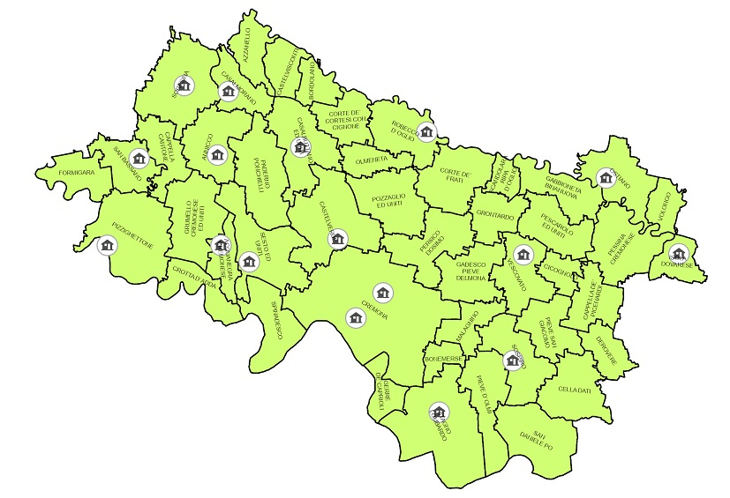
. . . Per una medicina di PROSSIMITA’. . .
In questa cartina le RSA e le CDC del distretto di Cremona
E chi è mio prossimo? Lc 10, 29

Slide 11
3) Ospedali di Comunità tempi di realizzazione e utilizzo . . .
A regime i posti letto di Ospedale di Comunità che saranno accreditati sul territorio regionale saranno 4.000
si tratta per la stragrande maggioranza di interventi di manutenzione straordinaria su edifici esistenti di proprietà del SSR
una volta costruiti, si tratta di arruolare e formare più di 3.000 infermieri
Una volta in funzione, in assenza di protocolli di accreditamento, viene utilizzato più dal reparto per favorire la dimissione dei bed blocker che dal mmg per evitare il ricovero . . .

Slide 12
LE RSA LOMBARDE I POSTI PER I RICOVERI DI COMUNITA’ LI HANNO GIA’ E ANCHE IL PERSONALE
I posti letto per i ricoveri di comunità sono potenzialmente già presenti a sistema, all’interno dell’offerta accreditata non a contratto e solo autorizzata delle RSA (oltre 4.000)
Altro punto di vista: basterebbe accreditare 5 posti letto (nuovi o autorizzati) per ciascuna delle 726 RSA, governando i flussi principalmente secondo gli azzonamenti previsti per distretti e AFT
prossimità
know how
personale formato
necessità minima di integrazione di personale
risorse per la diagnostica
capacità di investimento per la telemedicina
interesse specifico a garantire la continuità del percorso di cura e la migliore esperienza al paziente
reti di volontariato per l’assistenza e il trasporto
in associazione alla presa in carico in RSA faciliterebbe la riduzione degli accessi impropri a PS e ricoveri in ospedale
Perché ha senso affidare a RSA i ricoveri di comunità?
punti di forza

Slide 13
4) Il reclutamento dei MMG e l’adesione al progetto CDC
Per tamponare la impossibilità di garantire il turn over si è provveduto in emergenza su base volontaria :
1 – aumento massimale a 1850 (2000)
2 - permanenza in attività fino a 72 anni
3 – attivazione Ambulatorio Medico Temporaneo (a cura della ASST)

Slide 14
Se chiedi in assessorato il numero dei SENZA MEDICO ti rispondono con questa tabella :
ASST GRANDE OSPEDALE METROPOLITANO NIGUARDA | 4.583 | 1.011 | 5.594
ASST SANTI PAOLO E CARLO | 6.377 | 2.814 | 9.191
ASST FATEBENEFRATELLI SACCO | 18.280 | 3.527 | 21.807
ASST OVEST MILANESE | 4.198 | 2.246 | 6.444
ASST RHODENSE | 9.412 | 5.322 | 14.734
ASST NORD MILANO | 1.980 | 1.788 | 3.768
ASST MELEGNANO E DELLA MARTESANA | 16.141 | 13.130 | 29.271
ASST DI LODI | 2.866 | 1.977 | 4.843
ASST DEI SETTE LAGHI | 8.482 | 3.711 | 12.193
ASST DELLA VALLE OLONA | 3.433 | 1.122 | 4.555
ASST LARIANA | 6.098 | 5.850 | 11.948
ASST DELLA VALTELLINA E DELL'ALTO LARIO | 2.164 | 355 | 2.519
ASST DELLA VALCAMONICA | 901 | 75 | 976
ASST DI LECCO | 1.103 | 2.913 | 4.016
ASST DELLA BRIANZA | 35.703 | 8.294 | 43.997
ASST PAPA GIOVANNI XXIII | 837 | 64 | 901
ASST DI BERGAMO OVEST | 10.309 | 6.966 | 17.275
ASST DI BERGAMO EST | 6.232 | 5.208 | 11.440
ASST DEGLI SPEDALI CIVILI DI BRESCIA | 4.554 | 2 | 4.556
ASST DELLA FRANCIACORTA | 3.406 | 1.222 | 4.628
ASST DEL GARDA | 9.892 | 4 | 9.896
ASST DI CREMONA | 987 | 1.310 | 2.297
ASST DI MANTOVA | 1.196 | 3.190 | 4.386
ASST DI CREMA | 143 | 1.281 | 1.424
ASST DI PAVIA | 5.493 | 1.438 | 6.931
TOTALE | 164.770 | 74.820 | 239.590

Slide 15
La Presa In Carico (senza RSA)
Il MMG effettua l’arruolamento attivo dei propri assistiti cronici con almeno un’esenzione per patologia e definisce il PAI
la gestione del percorso dell’assistito è affidata:
  al Centro Servizi di una cooperativa, se il MMG vi aderisce
  al Centro Servizi della ASST di riferimento, se il MMG è singolo
la presa in carico si interrompe se il paziente necessita una presa in carico di tipo ospedaliero
i pazienti sono suddivisi in 3 livelli:
  LIVELLO 1: più di 3 esenzioni
  LIVELLO 2: 2 o 3 esenzioni
  LIVELLO 3: 1 esenzione
Le tariffe di PAI per MMG e presa in carico dal centro servizi rimangono invariate:
I MMG riuniti in forme associative avanzate, che ricomprendono le cooperative:
sono circa 2.089 su 5.304
stima dei fragili da gestire con CS cooperative: 217.000 pazienti
Le COT delle ASST:
sono avviate ma non dispongono di un centro servizi. L’operatività è differita alla piena funzionalità di SGDT
stima dei fragili da gestire per le COT: 334.000 pazienti
Livello | PAI | Presa in carico
LIVELLO 1 | 15 euro | 35 euro
LIVELLO 2 |  | 30 euro
LIVELLO 3 |  | 25 euro
Notes:
Tariffe da DGR 1863/2019

Slide 16
Si aggiunga in questi giorni l’indisponibilità del governo ad adottare con decreto legge la riforma della medicina generale, in particolare la presenza nelle 1.715 case di comunità inaugurate al 31/12/2025 di cui solo 66 dichiaravano il servizio h/12 di MMG . . . Primo passo verso la attuazione dei programmi di PRESA IN CARICO.

Slide 17
LA PRESA IN CARICO DEL CRONICO IN REGIME DI MONOPOLIO AL MMG resta un progetto con tante incognite . . . Noi Lombardi siamo riusciti a realizzare una sanità PER ACUTI di eccellenza con la formula della LIBERTA’ DI CURA e della CONCORRENZA PUBBLICO PRIVATO . . . Nella riforma MARONI del 2015 questi principi potevano contribuire a realizzare una sanità di eccellenza anche per i CRONICI : LA PRESA IN CARICO POTEVANO FARLA SIA I MMG SIA LE RSA . . .

Slide 18
Il Fondo Ricostruzione Infrastrutture Sociali Lombardia
Il FRISL è stata già fin dagli anni 80/90 la risposta programmatoria lombarda alla rivoluzione demografica, l’autentico «rito ambrosiano» per la sanità 4.0
la rete di presidi socio sanitari territoriale specializzati nella gestione non ospedaliera del paziente cronico (sia istituzionalizzato, sia al domicilio)
Il contribuente lombardo con le proprie tasse ha finanziato in maniera determinante la realizzazione della rete di RSA più articolata ed efficiente d’europa

Slide 19
RSA per il monitoraggio dei fragili
I cronici anziani iper-consumatori sono circa 550.000
Il loro monitoraggio è la vera sfida: ogni volta che si scompensano rischiano di finire in Pronto Soccorso e in astanteria in attesa del ricovero in ospedale per tanto tempo
In Lombardia ci sono 1509 comuni con 726 RSA (una ogni 2 comuni) e 330 CDI (spesso gestiti dai comuni). Tali strutture:
ospitano oggi (rsa+rsd+cdi+residenzialità protetta) 150.000 grandi fragili
hanno personale medico, infermieristico, di riabilitazione, di assistenza e pur curando i più fragili fra i fragili, mandano in PS mediamente 2 persone la settimana ogni 100 ricoverati
Perché ha senso affidare alle RSA il monitoraggio dei più fragili?
prossimità
personale formato
risorse per la diagnostica
capacità di investimento per la telemedicina
reti di volontariato per l’assistenza e il trasporto
punti di forza

Slide 20
RSA per la Presa in Carico (a legislazione vigente)
La presa in carico in RSA dovrebbe riguardare i 550.000 anziani fragili iper-consumatori (livello 1 e 2)
L’assistito fragile ha la possibilità di scegliere liberamente se tenere il proprio MMG oppure il MEDICO della RSA
Se sceglie il MEDICO della RSA:
la RSA diventa soggetto gestore dell’assistito:
La RSA diventa il medico di base dell’assistito
La RSA redige il PAI
la RSA gestisce il percorso di presa in carico con le attività di case management attraverso il proprio Centro Servizi
la RSA percepisce per ciascun paziente:
  la quota assistito (ex MMG) (90 euro/anno)
  la quota presa in carico che comprende:
    la quota PAI (15 euro/anno)
    la quota centro servizi (35 euro/anno per livello 1; 30 euro/anno livello 2)
Arruolando tutti i pazienti stimati, il numero medio di assistiti per RSA sarebbe di circa 750 pazienti, liberando circa 100 scelte per MMG.
BENEFICI PER L’UTENZA
Elevata qualità dell’assistenza
Garanzia della continuità di cura
Capillarità e prossimità dell’offerta
BENEFICI PER IL SISTEMA
Intervento isorisorse
Riduzione della pressione sui MMG
Riduzione cittadini scoperti da MMG
Semplificazione dei percorsi di dimissione protetta da ospedale
A carico del privato accreditato:
  integrazione minima di personale e formazione
  investimenti per gli studi e la telemedicina
Livello | Quota assistito | Quota presa in carico | Stima N pazienti | Costo presa in carico RSA
LIVELLO 1 | 90 € | 50 € | 81.354 | 11.389.560 €
LIVELLO 2 | 30 euro | 45 € | 468.646 | 63.267.210 €
TOTALE |  |  | 550.000 | 74.656.770 €
Notes:
Basato su open data regione Lombardia: dataset popolazione cronica 2017 (sottoinsieme dato da>65 anni frequent user super e elevato di livello 1 e 2)

Slide 22


